Slide 1





Diseño Hardware con FPGAs Libres
Juan González Gómez (Obijuan)
https://github.com/Obijuan
IV Jornadas de Informática
24 de Febrero de 2017
Universidad de Almería
https://github.com/Obijuan/myslides

Slide 2
Motivación
Electrónica digital accesible
¿Cómo podrían los niños y los no electrónicos diseñar circuitos digitales?

Slide 3


APP:
Circuit
Scramble
La electrónica digital es intuitiva y…
¡Divertida!

Slide 4
Contenido
PARTE I: Demos
PARTE II: FPGAs Libres

Slide 5






You’re leaving the Privative sector...
A partir de aquí: Sólo tecnologías libres

Slide 6


Herramientas
Icezum Alhambra v1.1
Icestudio 0.3
FPGA Libre

Slide 7

Icezum Alhambra v1.1
Autor: Eladio Delgado
Diseñada en Pinos del Valle (Granada)
Arduino de las FPGAs
Compatible Arduino
Fácil conexión de circuitos externos/sensores/servos
Reutilización de los shields de arduino
20 entradas/salidas de 5v
3A corriente de entrada
Perfecta para hacer robots
https://github.com/FPGAwars/icezum/wiki

Slide 8

Icezum Alhambra v1.1
8 leds de pruebas
Pulsadores
de prueba
Conexión directa de
Sensores / actuadores
Conector
micro-usb
4 entradas analógicas i2c
Pines io 3v3
Alimentación
6-17v 3A
Pulsador de
reset
Interruptor
On/off

Slide 9

Esquemas en Kicad

Slide 10
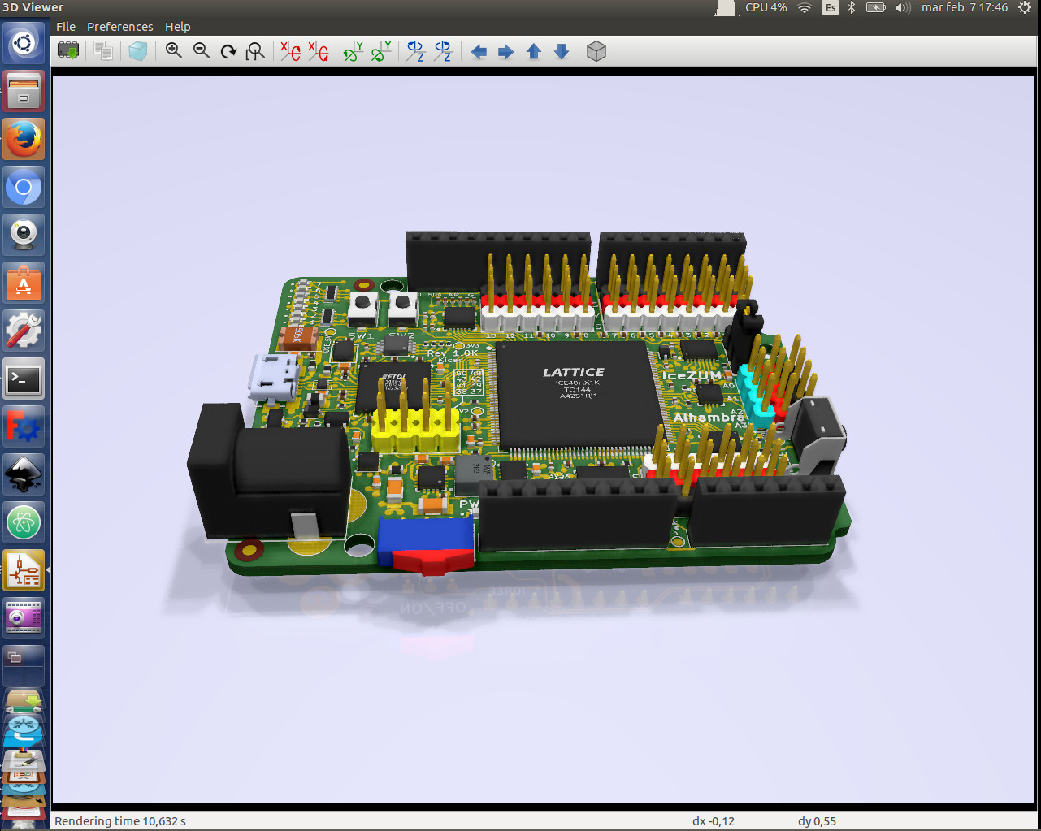
Placa 3D en Kicad

Slide 11
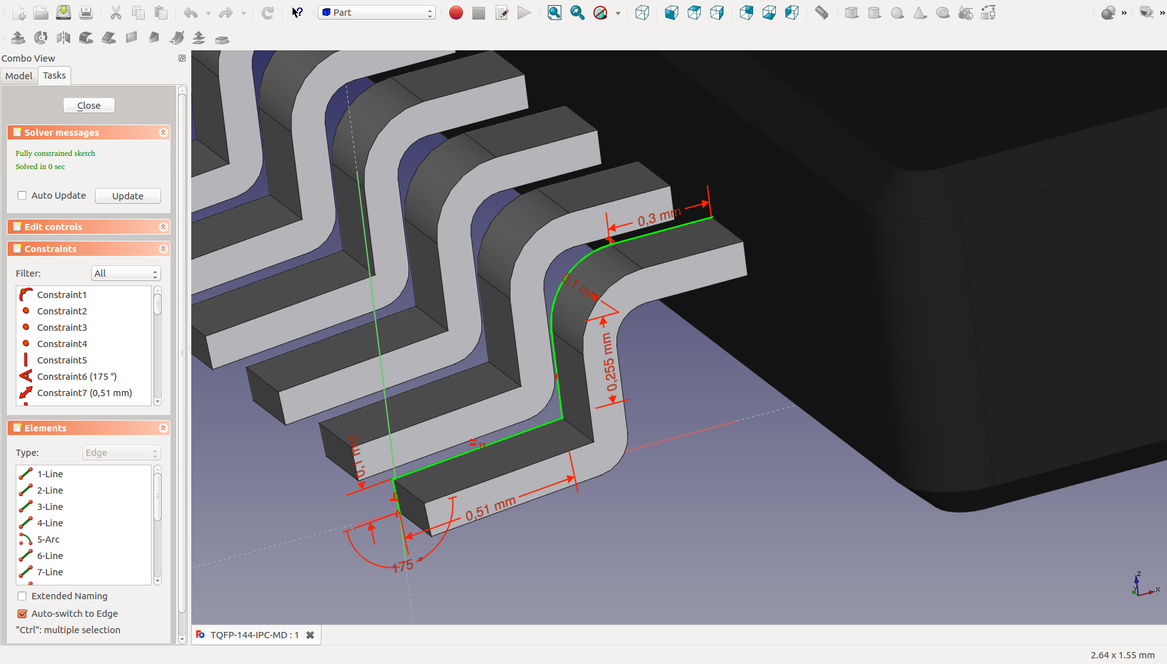
¡Fuentes de componentes en FreeCAD!
https://github.com/FreeCAD/FreeCAD-library

Slide 12
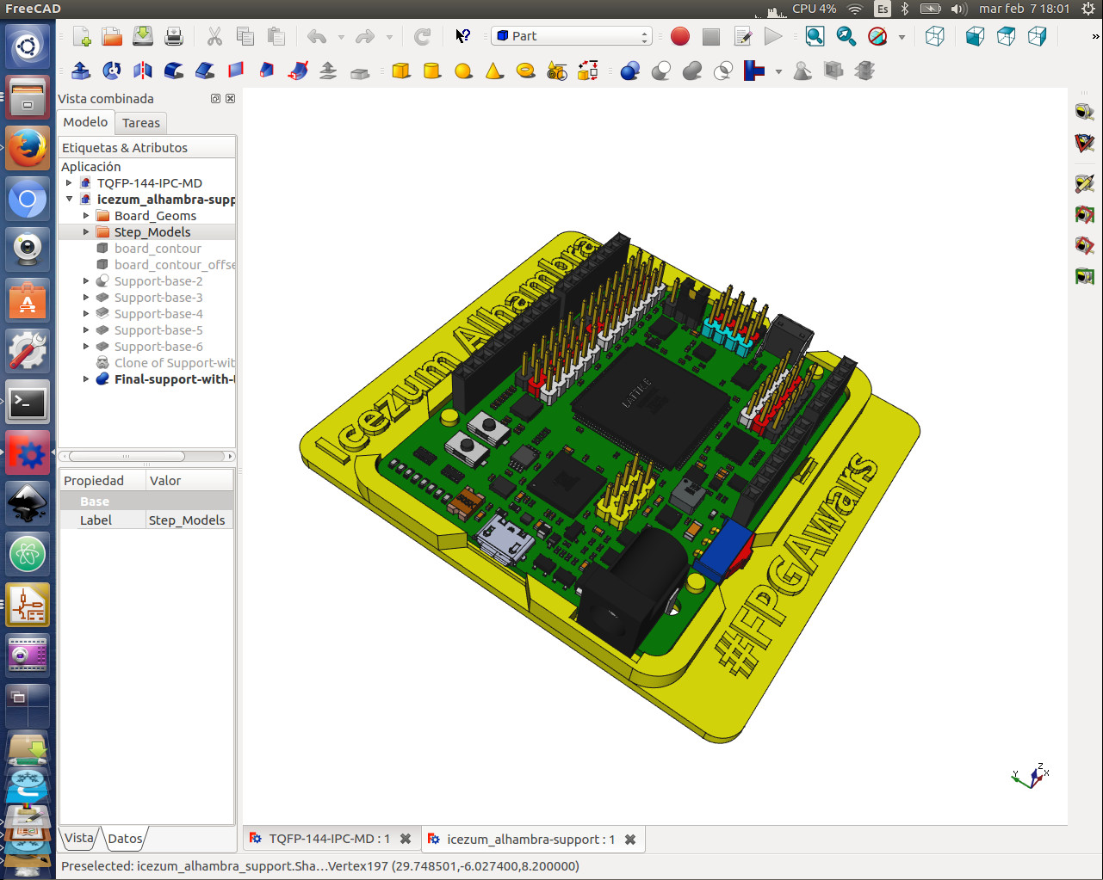
Soporte imprimible en FreeCAD
https://github.com/FPGAwars/Icezum-Alhambra-3D-support/wiki

Slide 13



https://github.com/FPGAwars/icestudio
Autor: Jesús Arroyo
Electrónica digital para todos
Herramienta visual
Traduce a verilog

Slide 14
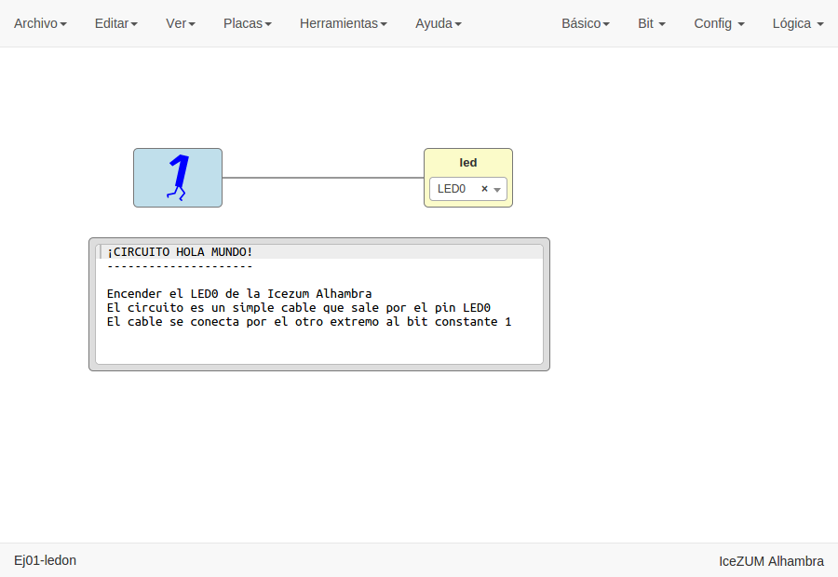
Ejemplo Hola Mundo
Ej01-ledon.ice

Slide 15

Hola mundo: Implementación física

Slide 16
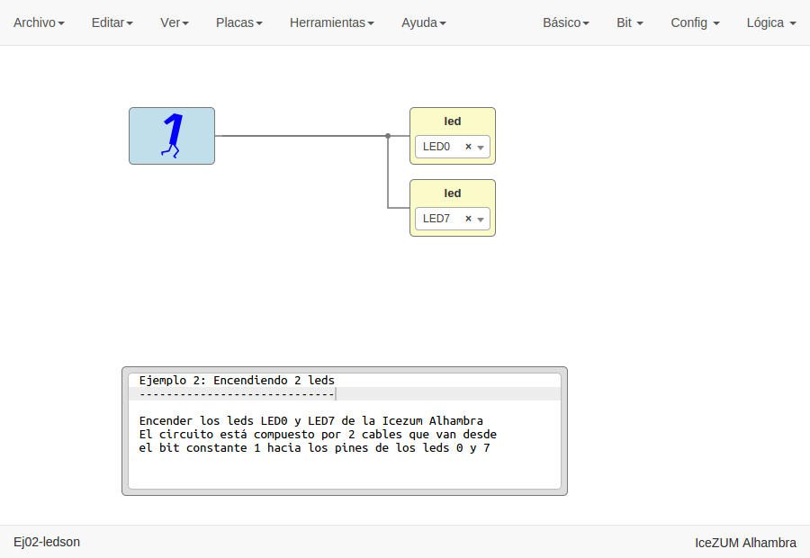
Encendiendo 2 leds
Ej02-ledson.ice

Slide 17
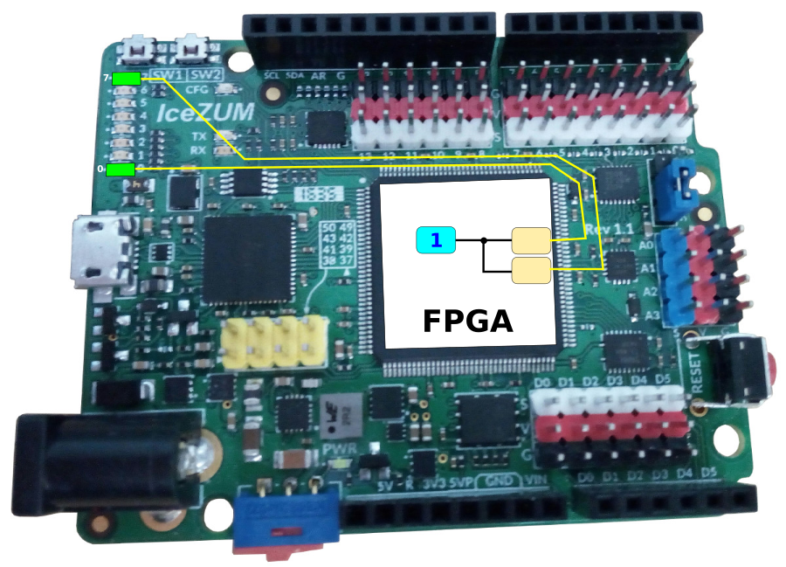
Ejemplo 2: Implementación física

Slide 18
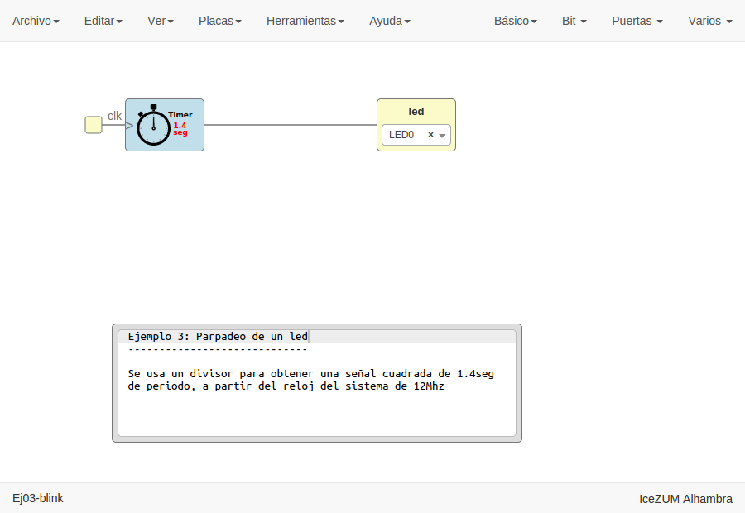
Ejemplo 3: Led parpadeante
Ej03-blink.ice

Slide 19
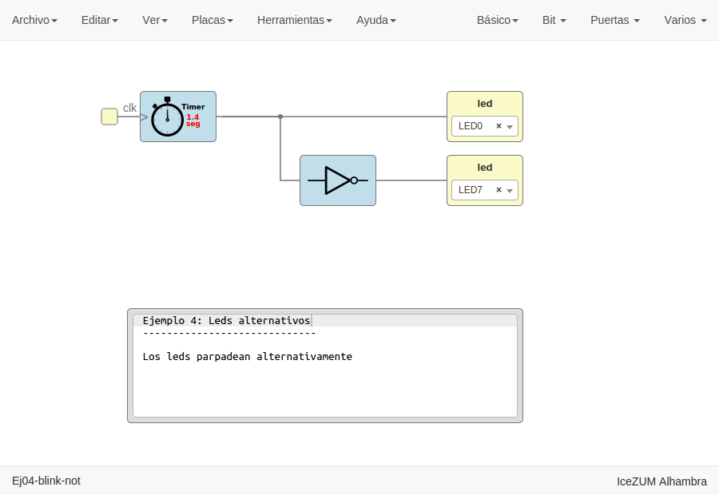
Ejemplo 4: Leds alternativos
Ej04-blink-not.ice

Slide 20
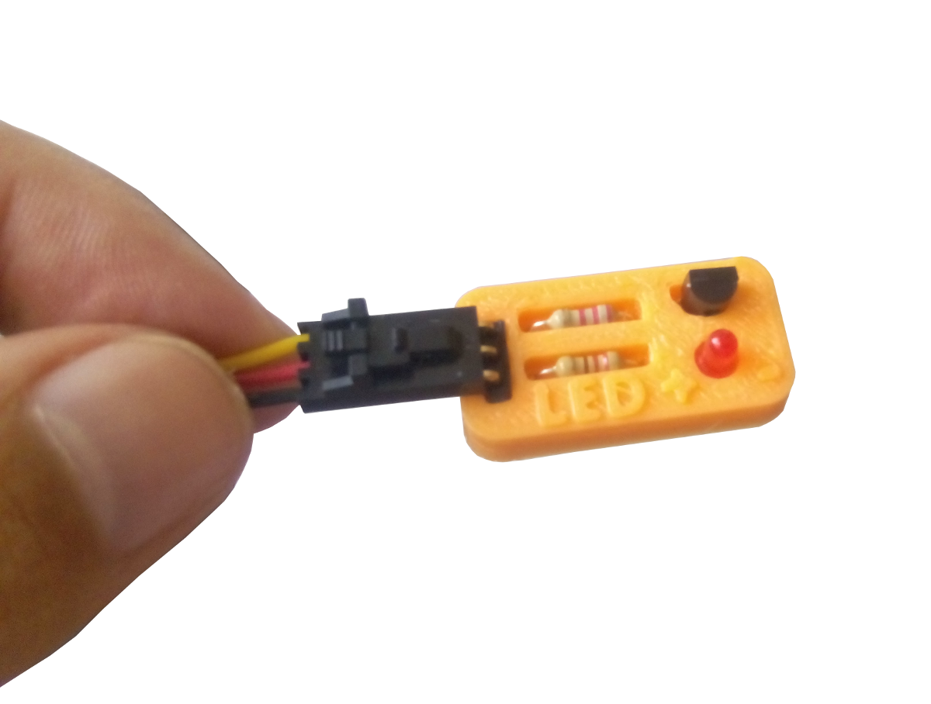
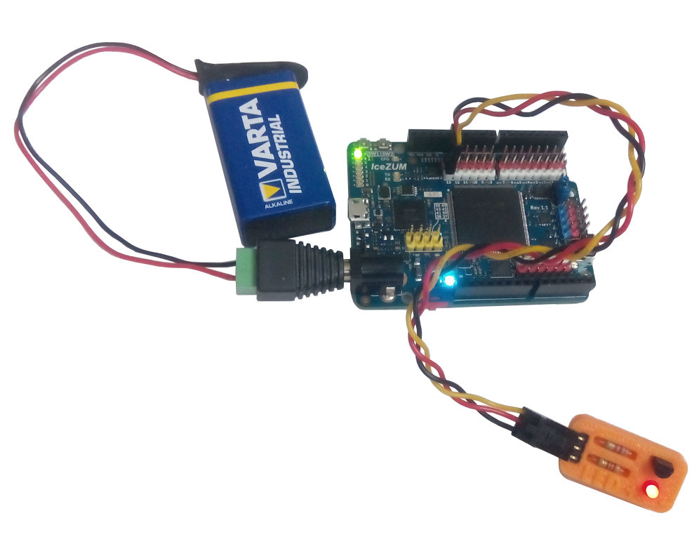
Periféricos: Alhambra led
Concepto: PCBprint: Periférico impreso en 3D
Conexión directa a la Icezum Alhambra
https://github.com/FPGAwars/alhambra-led/wiki

Slide 21
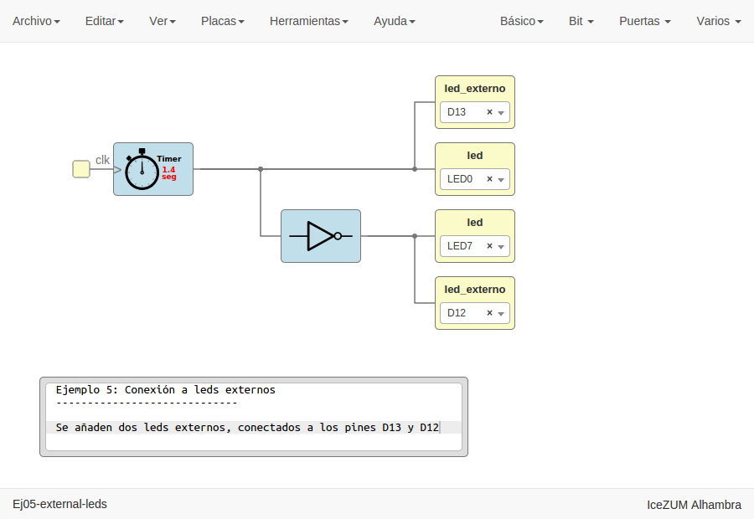
Ejemplo 5: Leds externos
Ej05-external-leds.ice

Slide 22

Rasty
FPGA Fun!
8 Alhambra-leds
Alimentación: power bank

Slide 23
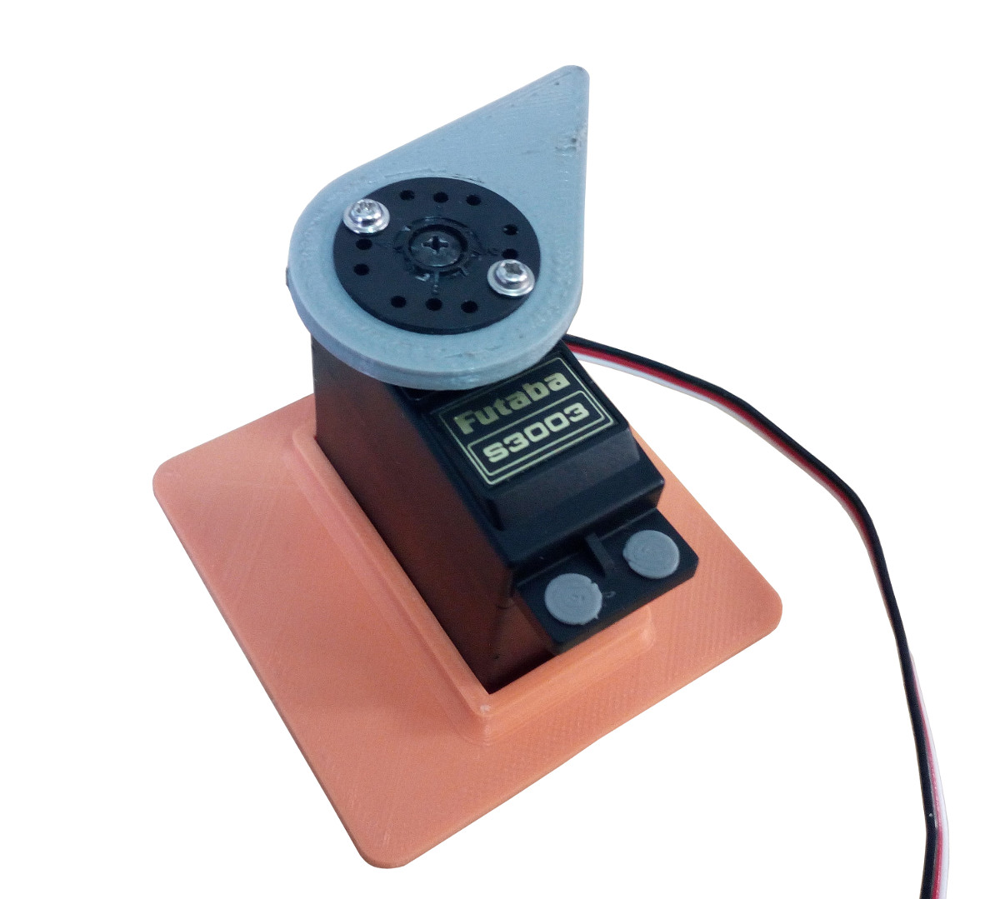
Periféricos: Servobit
https://github.com/Obijuan/3D-parts/wiki/Puntero-para-Servo-Futaba-3003
Puntero
Soporte
https://github.com/Obijuan/3D-parts/wiki/Soporte-para-servo-Futaba-3003

Slide 24
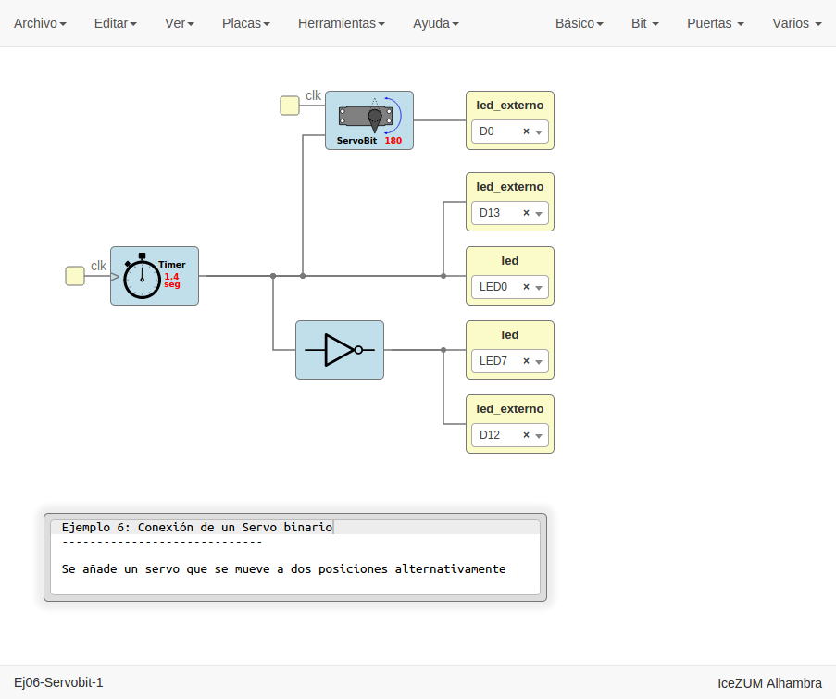
Ejemplo 6: Servo binario
Ej06-Servobit-1.ice

Slide 25
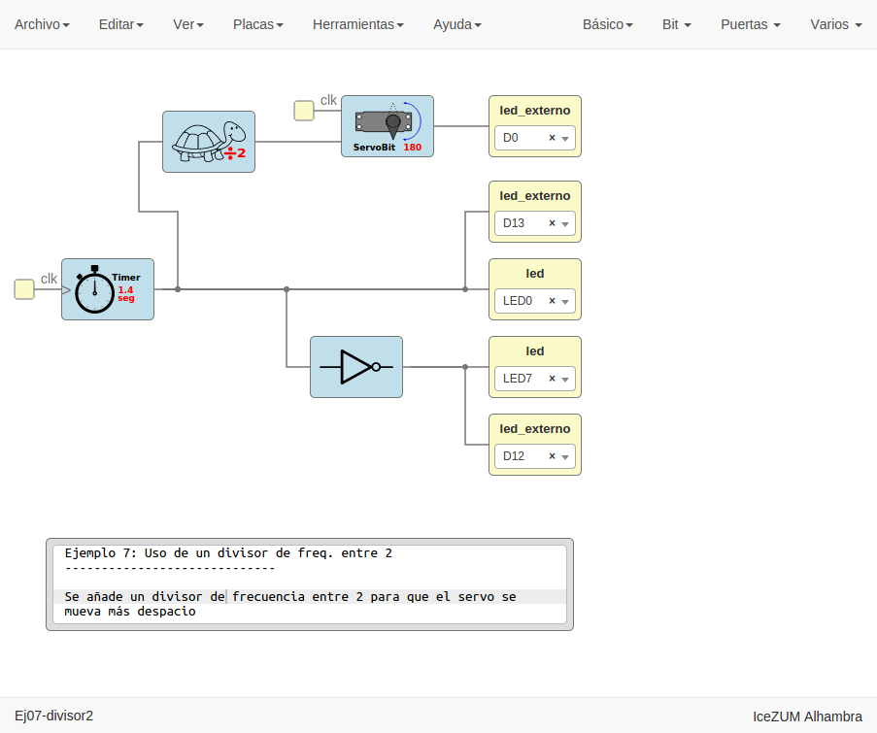
Ejemplo 7: Divisor de frecuencia
Ej07-Divisor2.ice

Slide 26
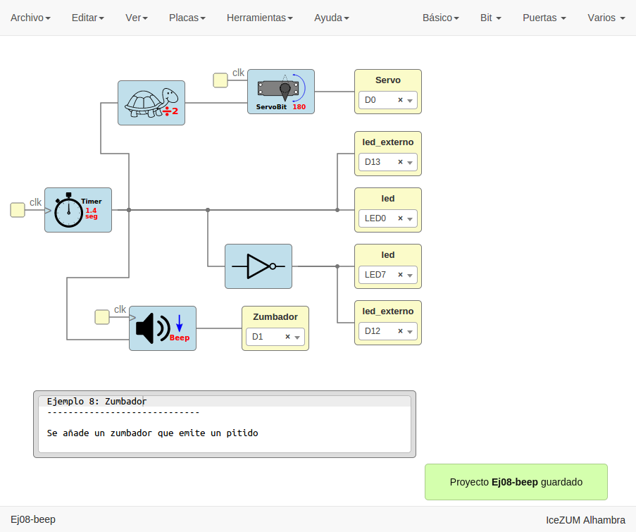
Ejemplo 8: Zumbador
Ej08-Beep.ice

Slide 27
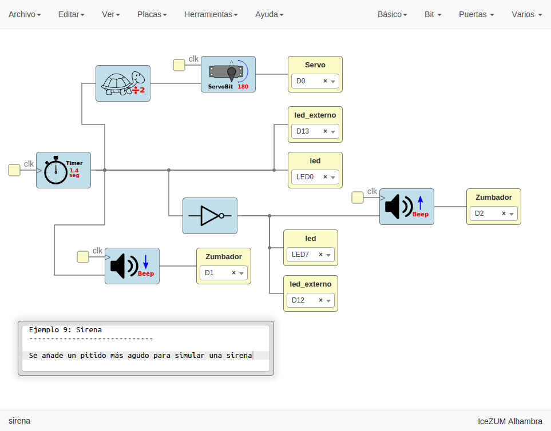
Ejemplo 9: Sirena
Ej09-Sirena.ice

Slide 28
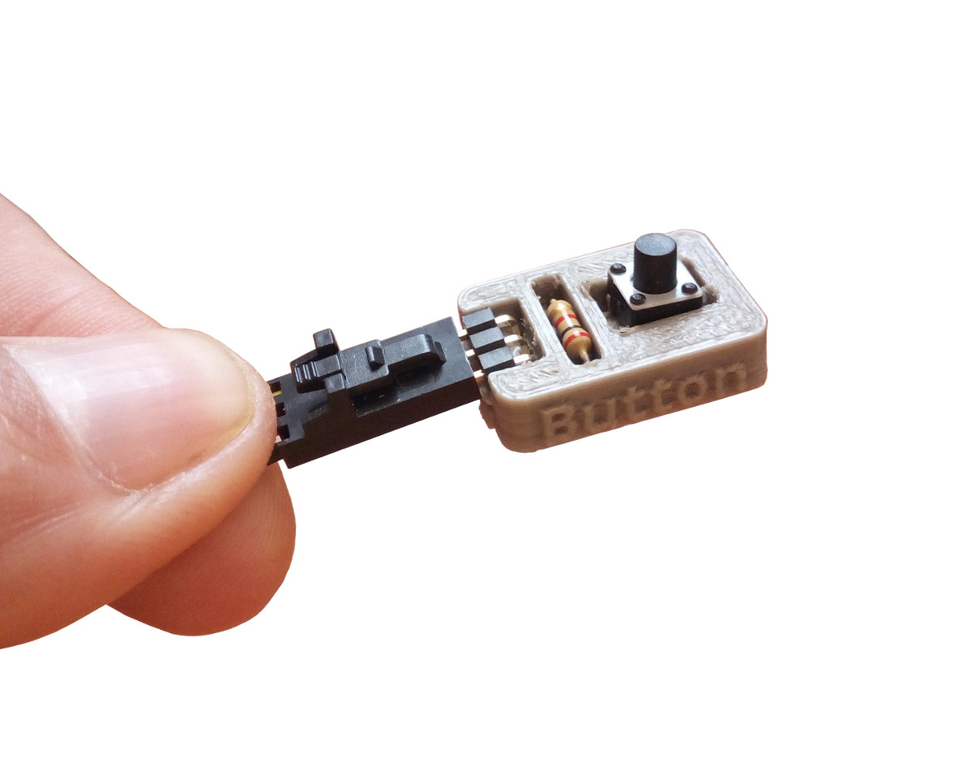
Alhambra-button
https://github.com/PCBPrints/Alhambra-button/wiki

Slide 29
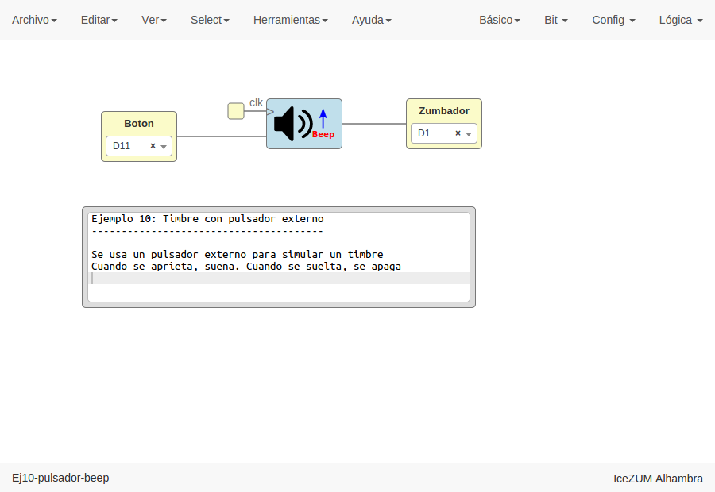
Ejemplo 10: Timbre
Ej10-pulsador-beep.ice

Slide 30
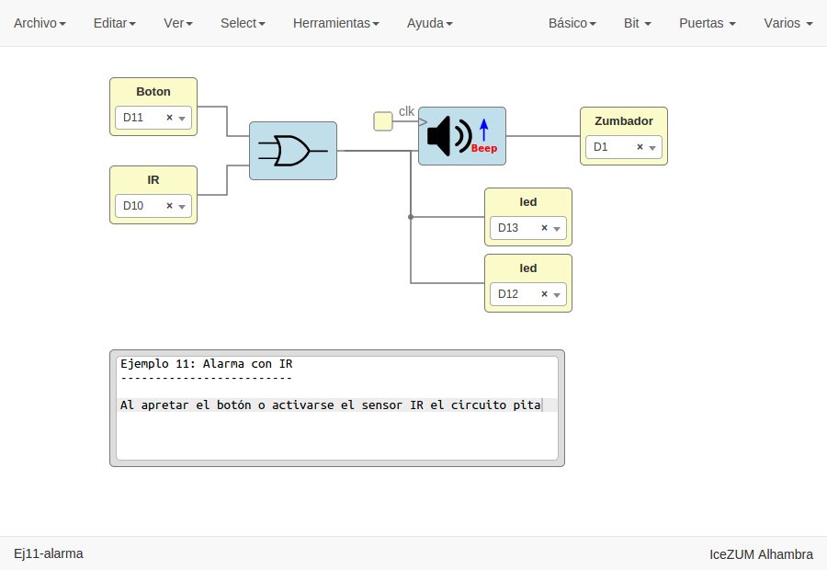
Ejemplo 11: Alarma
Ej11-Alarma.ice

Slide 31


Apio-ide
https://github.com/FPGAwars/apio-ide
Autores: Jesus Arroyo/Obijuan
Plug-in para Atom
Descripción en Verilog

Slide 32

Larby: Robot modular
Servos conectados directamente a Icezum Alhambra
Configuración mínima pitch-pitch
Módulo impresos en 3D

Slide 33
PARTE II:
FPGAs LIBRES

Slide 34

FPGAs: Sólo personal autorizado

Slide 35

FPGAs libres: El renacimiento
Proyecto Icestorm (Mayo, 2015)
La primera toolchain que permiten pasar de Verilog al bitstream usando sólo Herramientas libres

Slide 36
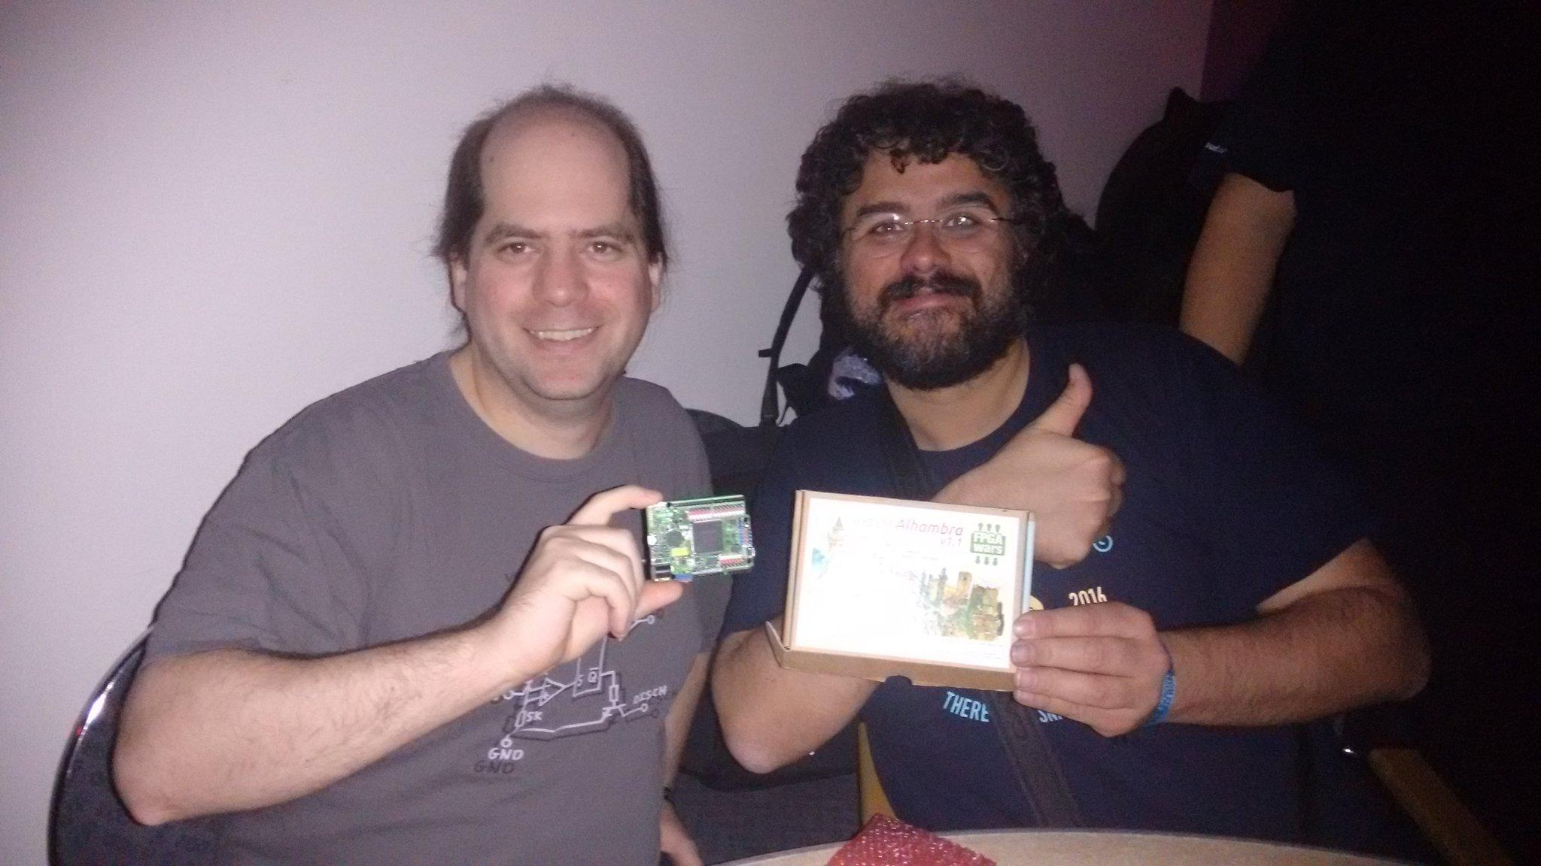
Ismael Olea con Clifford Wolf en el 33C3, 2016

Slide 37

FPGAs libres
Definición:
Denominamos FPGAs libres a aquellas FPGAs que disponen de una toolchain totalmente libre
FPGAs libres actualmente:
Familia Lattice iCE40
Lenguaje Verilog (Maduro)
Lenguje VHDL (Alfa)
http://www.latticesemi.com/Products/FPGAandCPLD/iCE40.aspx

Slide 38



Placas con FPGA libres
iCE40-HX8K Breakout Board
Go-board
Icestick
Conexión directa al PC (USB)
Soportadas por Apio/Icestudio

Slide 39



icoboard
Mystorm
iCE40HX1K-EVB
Conexión a Raspberry PI
Soportada por Apio/Icestudio
NO Soportadas por Apio/Icestudio

Slide 40


Tutorial Verilog
Tutorial: Diseño Digital para FPGAs, con herramientas libres
Hace 1 año (obsoleto)
Herramientas de bajo nivel (make)
Tarjeta icestick
Útil mientras hago uno más actualizado :-)
https://github.com/Obijuan/open-fpga-verilog-tutorial/wiki

Slide 41
Comunidad FPGAwars
Comunidad para compartir conocimiento relacionado con FPGAs libres
Es el clonewars de las FPGAs, pero en modesto :-)
Idioma: Castellano
324 miembros
Cualquier pregunta / comentario / sugerencia → Correo a la lista :-)
http://fpgawars.github.io/

Slide 42

Haz tus proyectos con
FPGAs libres
https://github.com/Obijuan/simplez-fpga/wiki/Procesador-SIMPLEZ-F
https://github.com/Obijuan/ACC/wiki

Slide 43


¡Comparte con la comunidad!

Slide 44
Diseño Hardware con FPGAs Libres
Juan González Gómez (Obijuan)
https://github.com/Obijuan
IV Jornadas de Informática
24 de Febrero de 2017
Universidad de Almería
https://github.com/Obijuan/myslides

Slide 45

¡Que las FPGAs libres os acompañen!

